Slide 1

流感流行病學與疫苗
2023.8.5
成大醫院感染科 李明吉

Slide 2
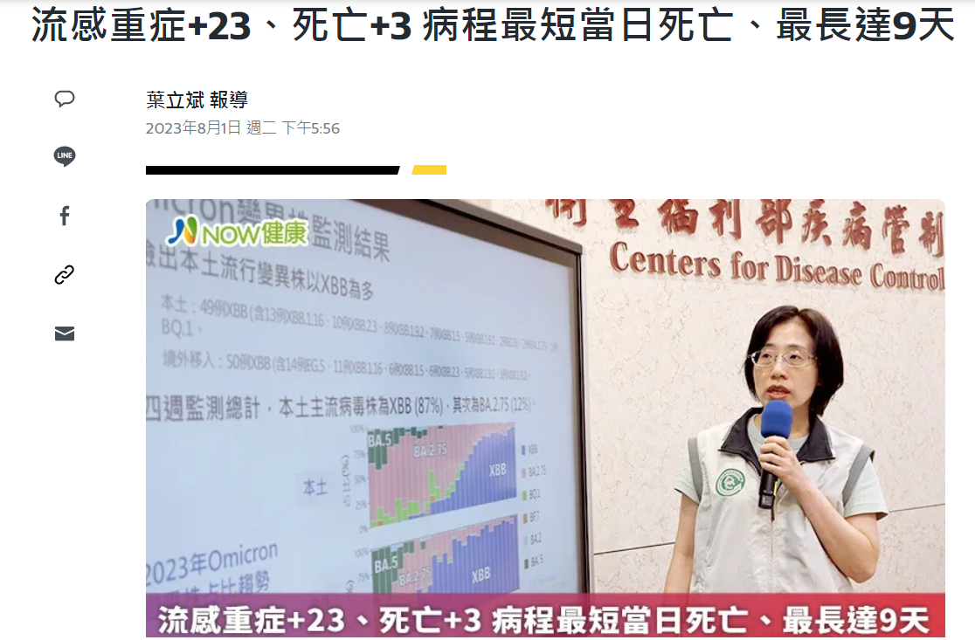
https://tw.sports.yahoo.com/news/%E6%B5%81%E6%84%9F%E9%87%8D%E7%97%87-23-%E6%AD%BB%E4%BA%A1-3-%E7%97%85%E7%A8%8B%E6%9C%80%E7%9F%AD%E7%95%B6%E6%97%A5%E6%AD%BB%E4%BA%A1-095627474.html

Slide 3
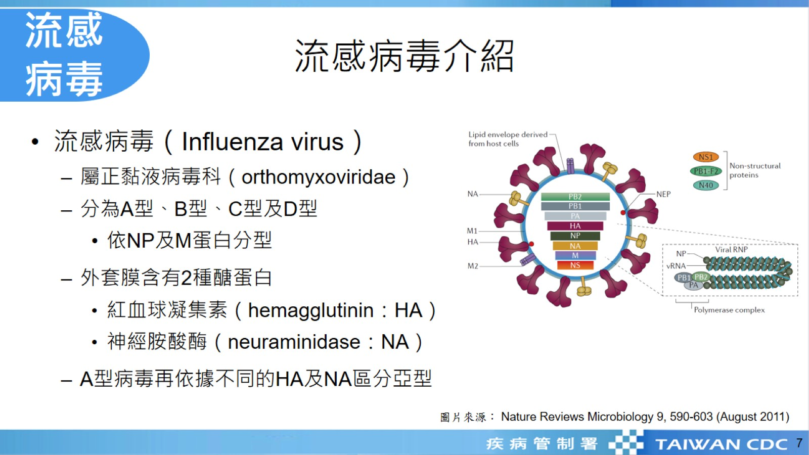
流感病毒介紹

Slide 4
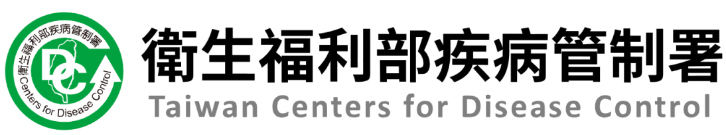
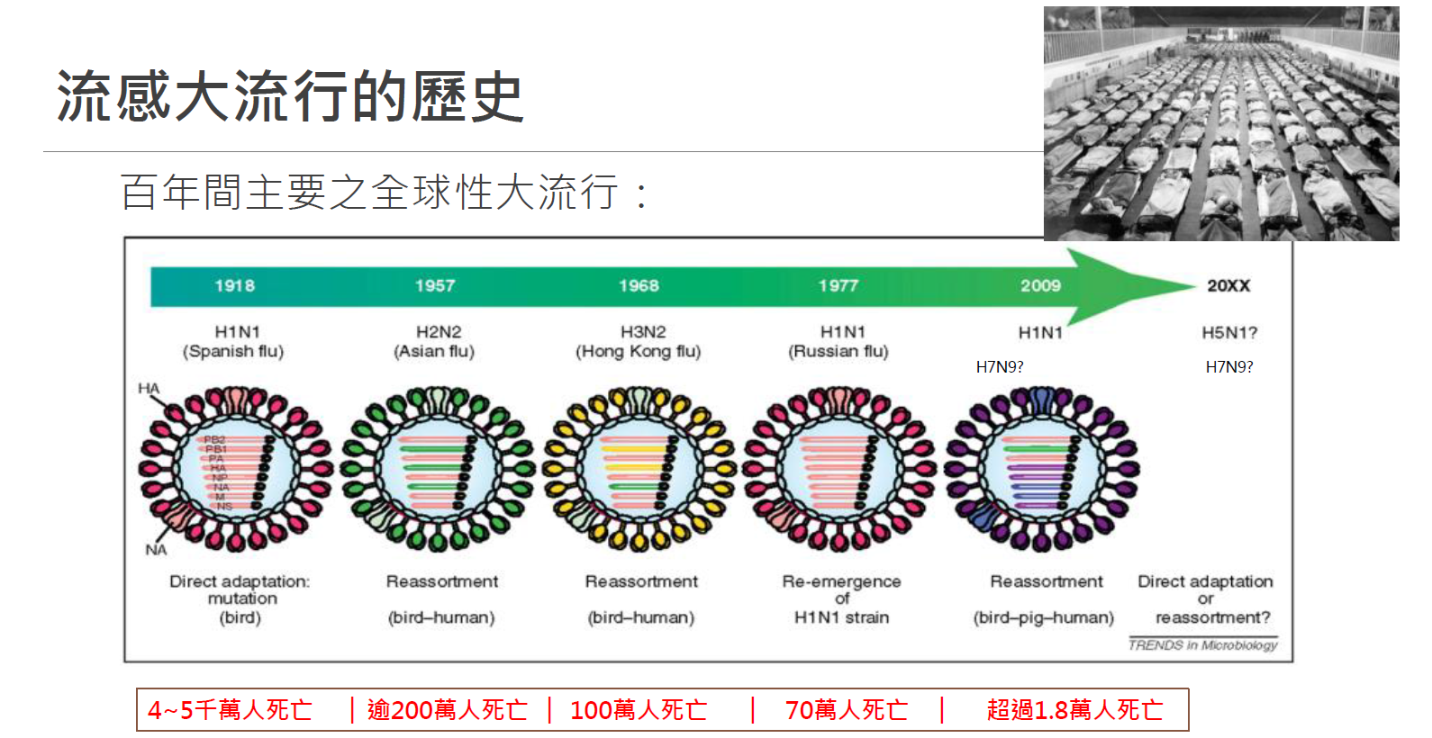

Slide 5
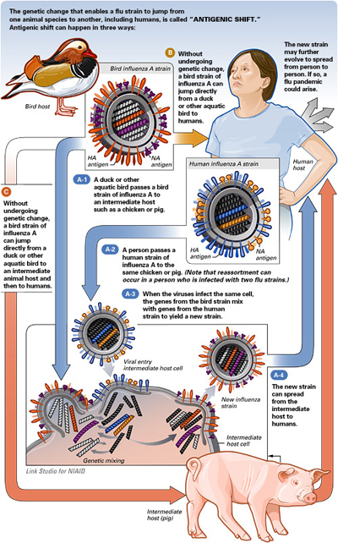
A
型
流
感
病
毒
可
在
不
同
物
種
間
重
組
抗原移型(Antigenic shift)

Slide 6
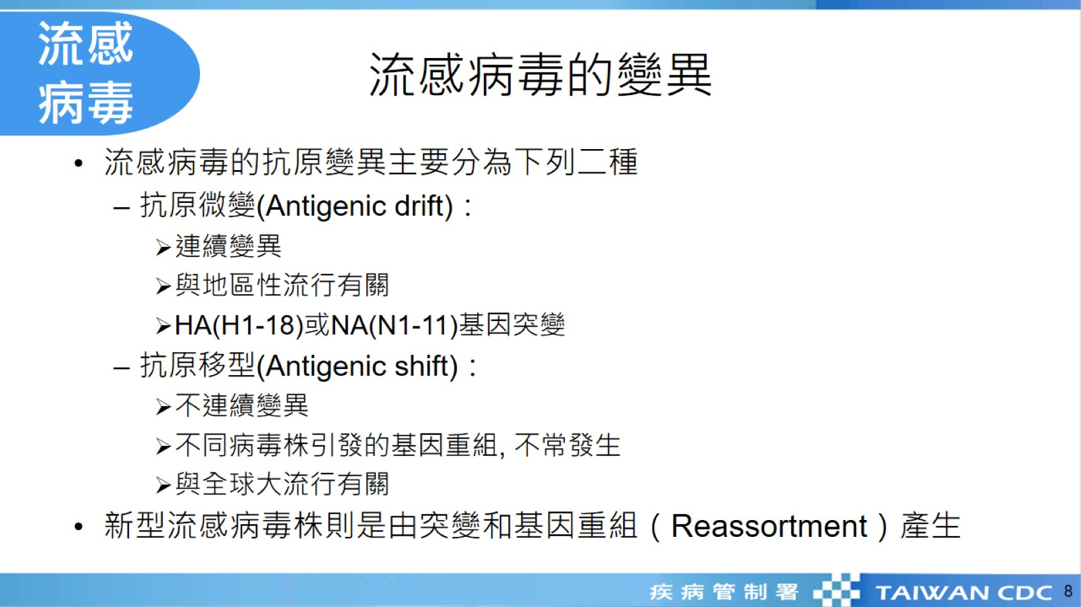
流感病毒的變異

Slide 7
流行情形
近年各國主要流行之季節性流感病毒型別以A(H3N2)、A(H1N1)，以及B型流感為主。
通常具有週期性，而臺灣雖然一年四季均有病例發生，但仍以秋、冬季較容易發生流行，高峰期多自12月至隔年3月
自2019年底COVID-19大流行後，南北半球國家均發現流感活動度顯著下降。在美國2020-21流感季節累計住院率為0.8例/10萬人口，2021-22流感季則為17例/10萬人口，但65歲以上長者及年齡小於5歲孩童仍為住院率較高族群。
疾病管制署 季節性流感防治工作手冊 2022 12月修訂

Slide 8
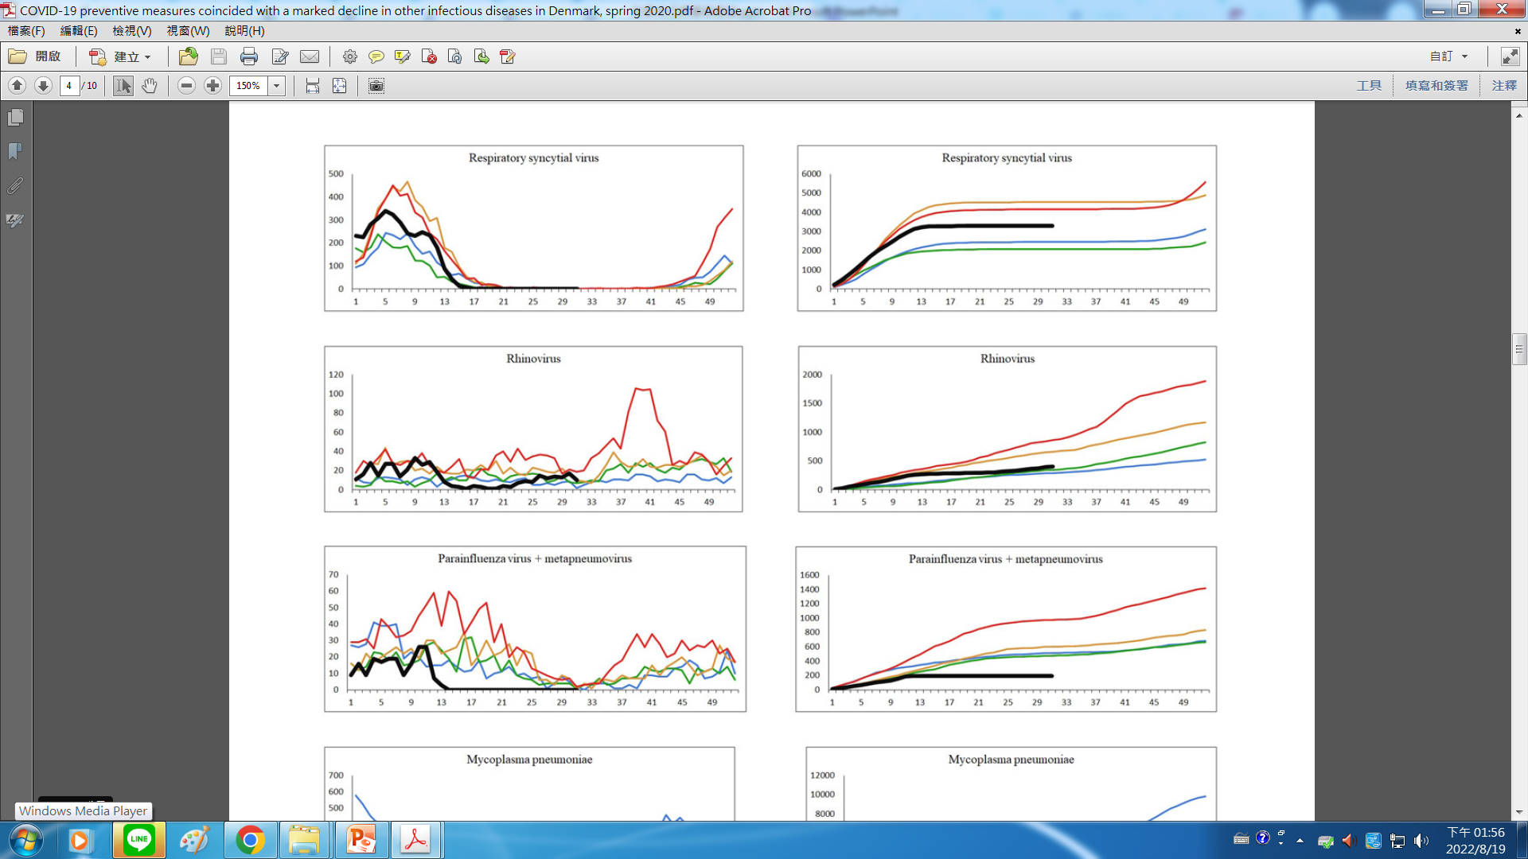
COVID-19 preventive measures coincided with a marked decline in other infectious diseases in Denmark, spring 2020
每週個案
累計個案
黑色：2020 其他色：2016~2019
Epidemiol Infect 2022 Jul 28;150:e138

Slide 9
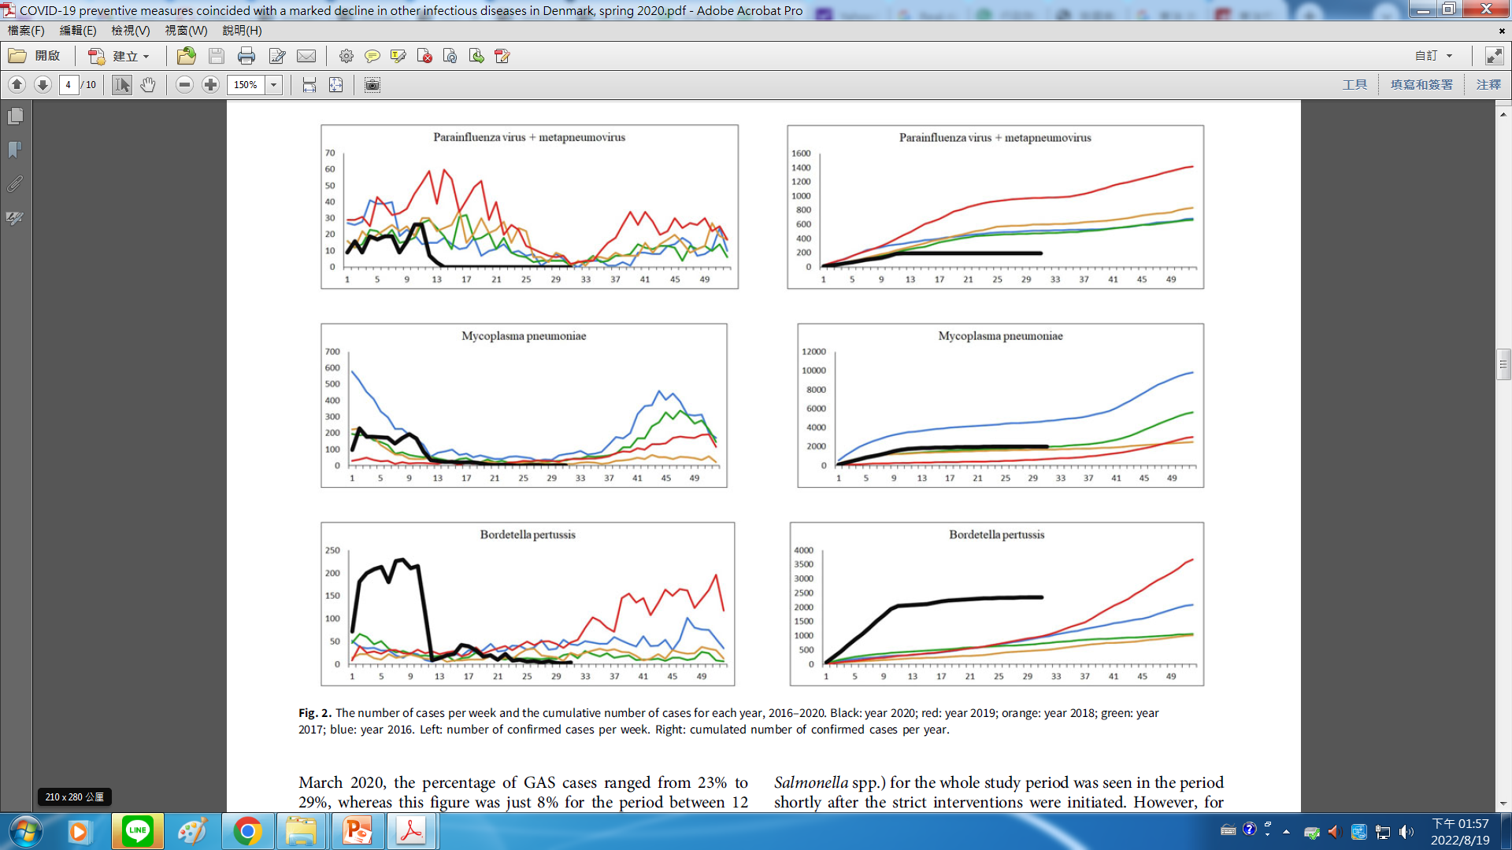
每週個案
累計個案
Epidemiol Infect 2022 Jul 28;150:e138

Slide 10
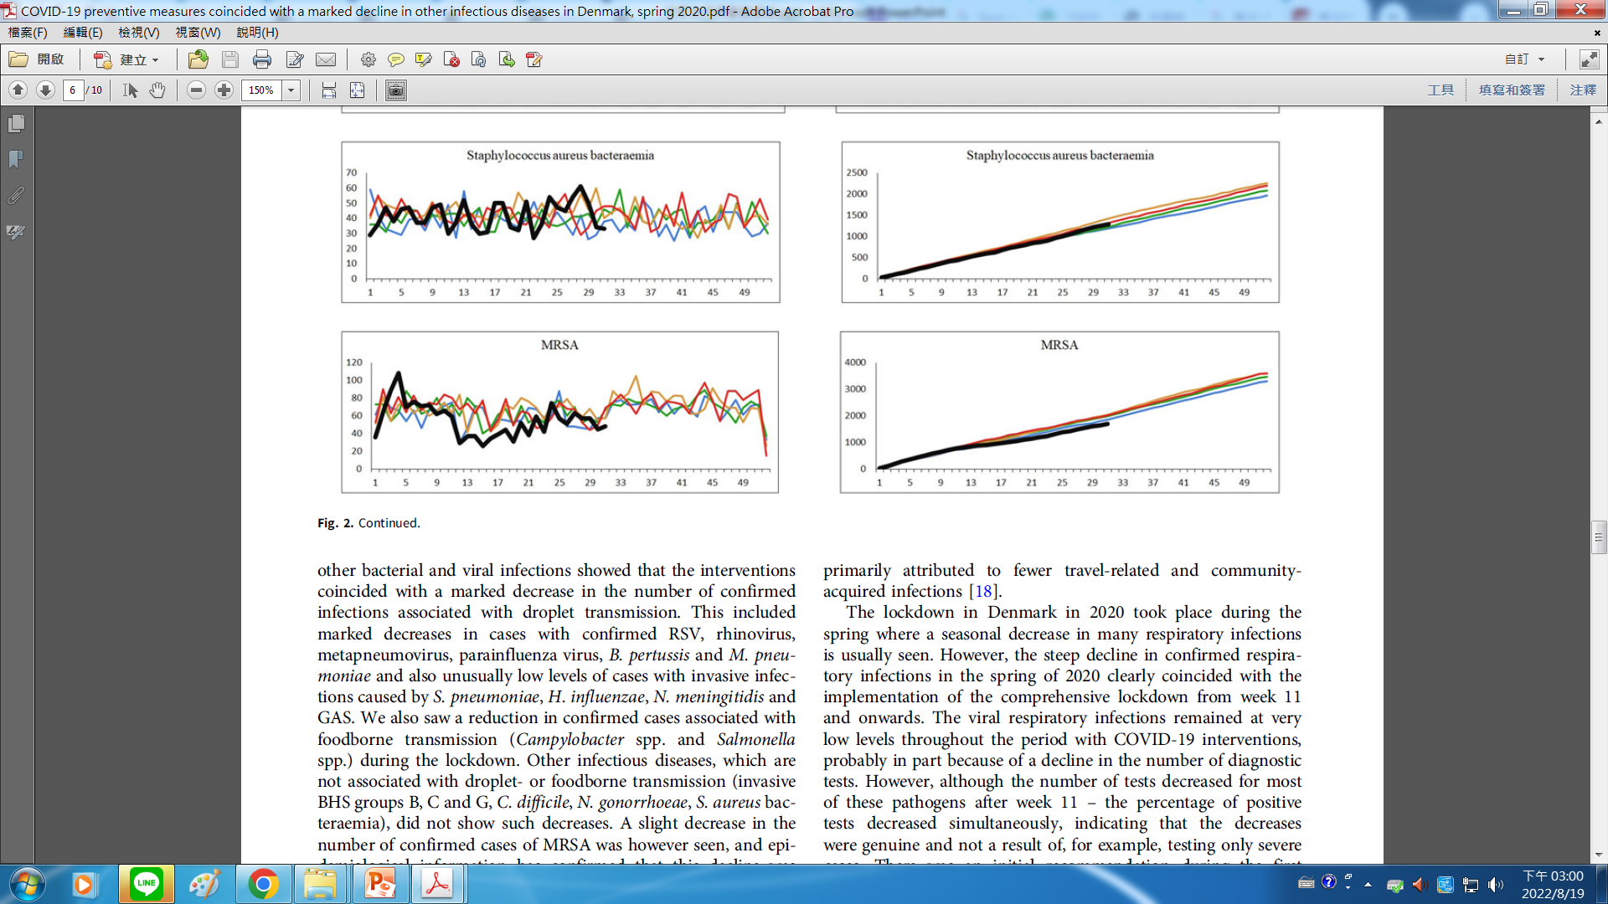
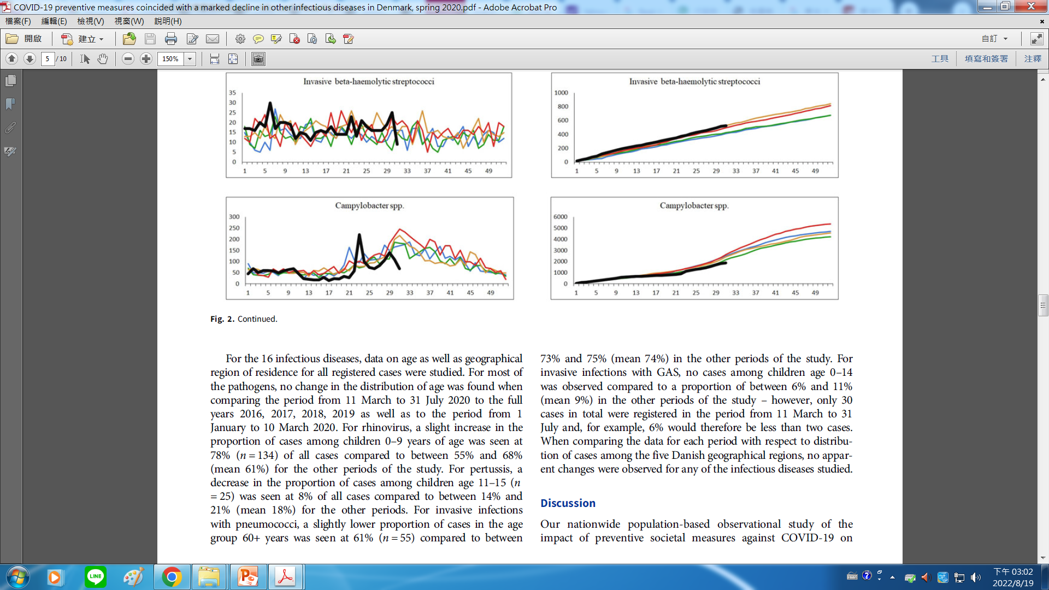
每週個案
累計個案
Epidemiol Infect 2022 Jul 28;150:e138

Slide 11
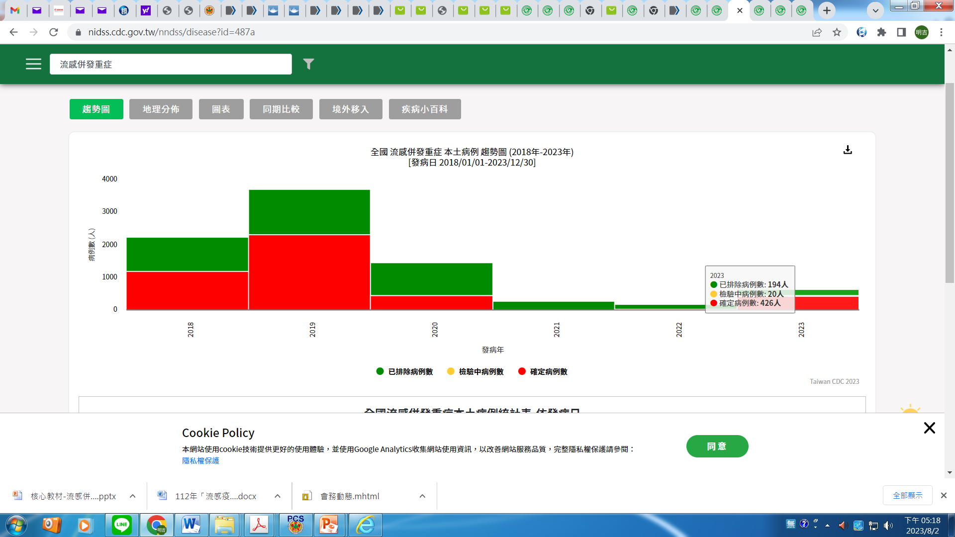
流感重症於2023再浮現

Slide 12
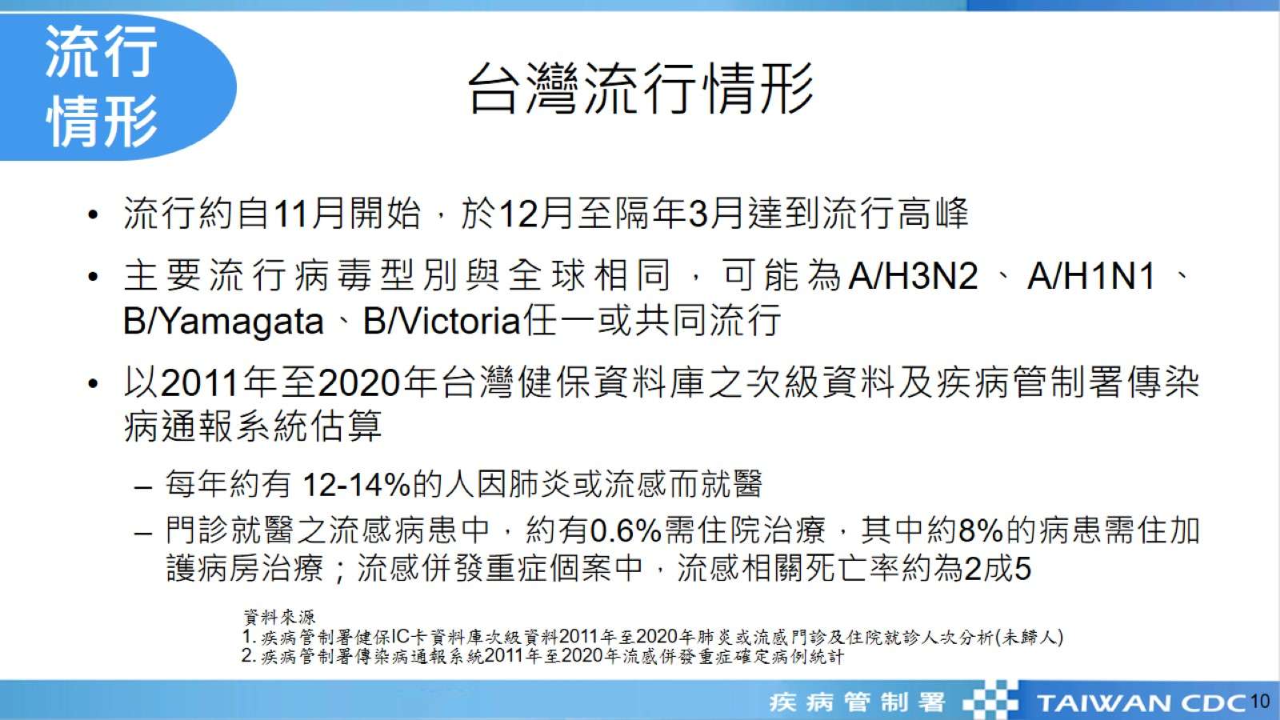
台灣流行情形

Slide 13
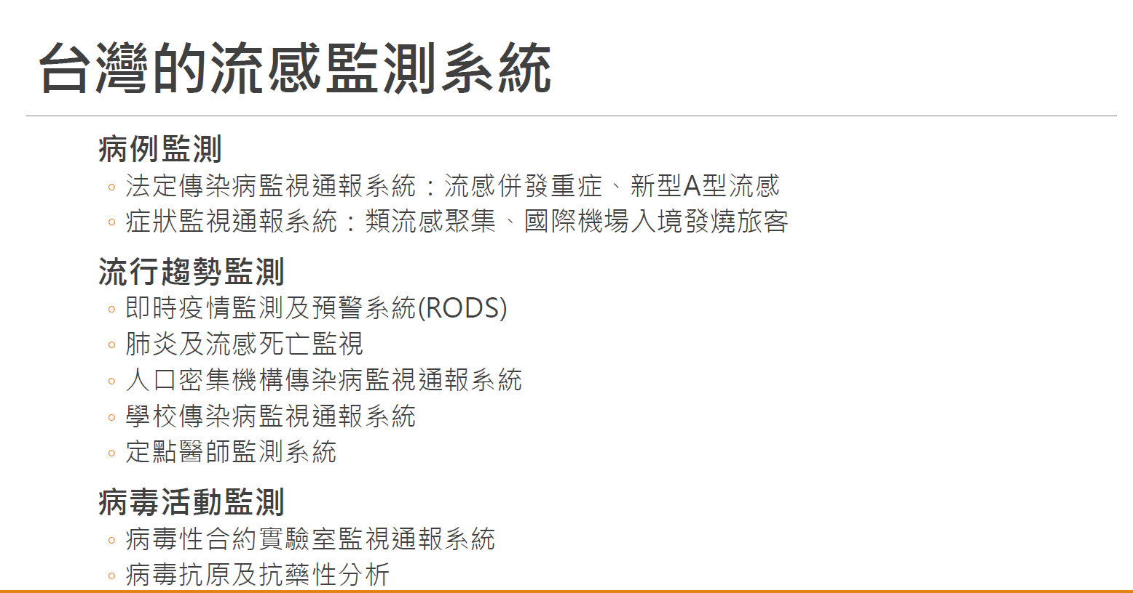

Slide 14

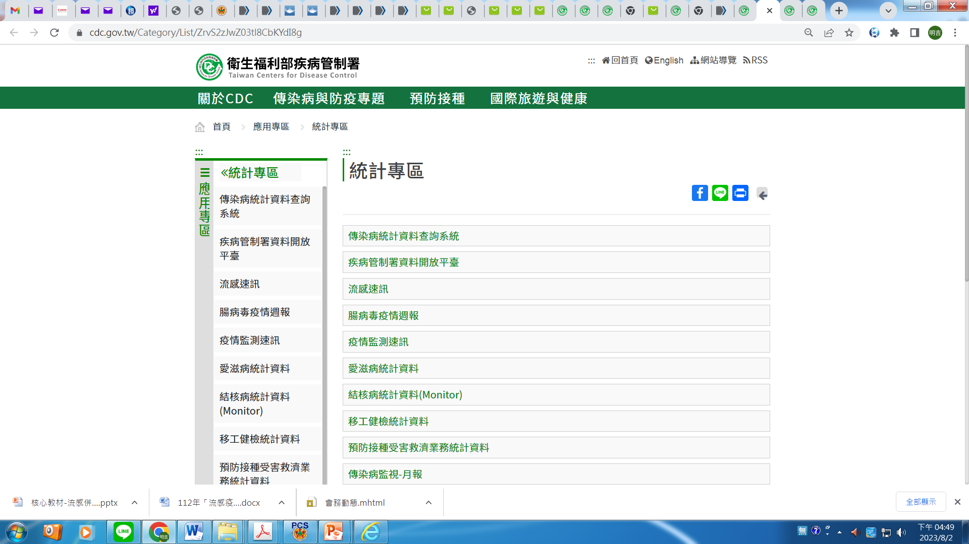

Slide 15
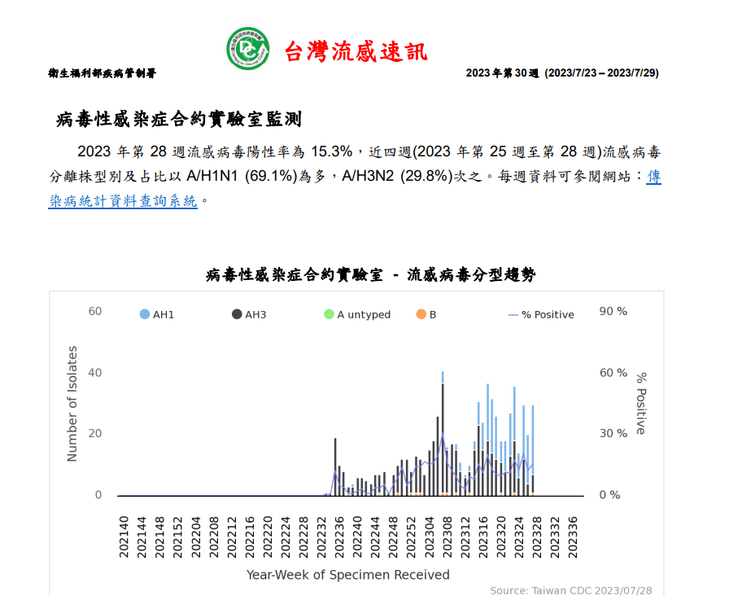
2023

Slide 16
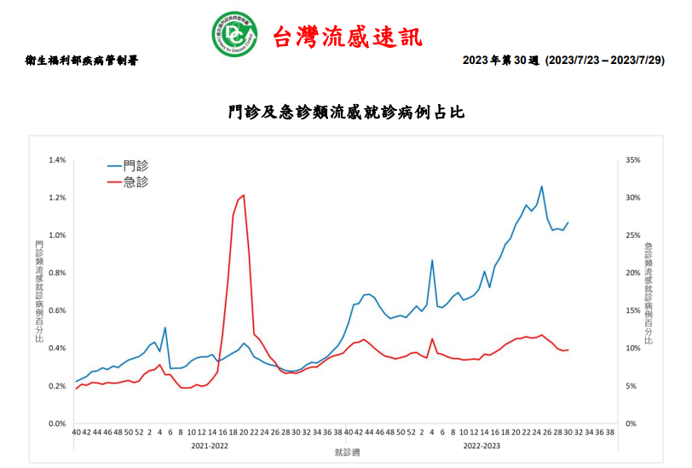

Slide 17
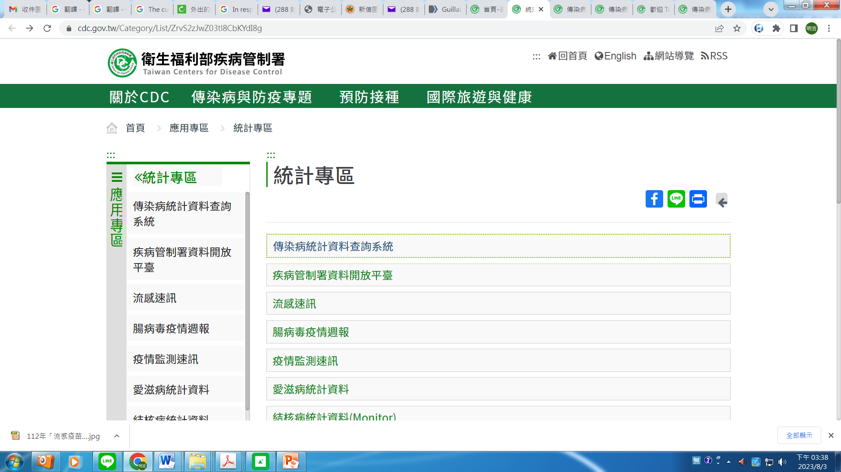

Slide 18
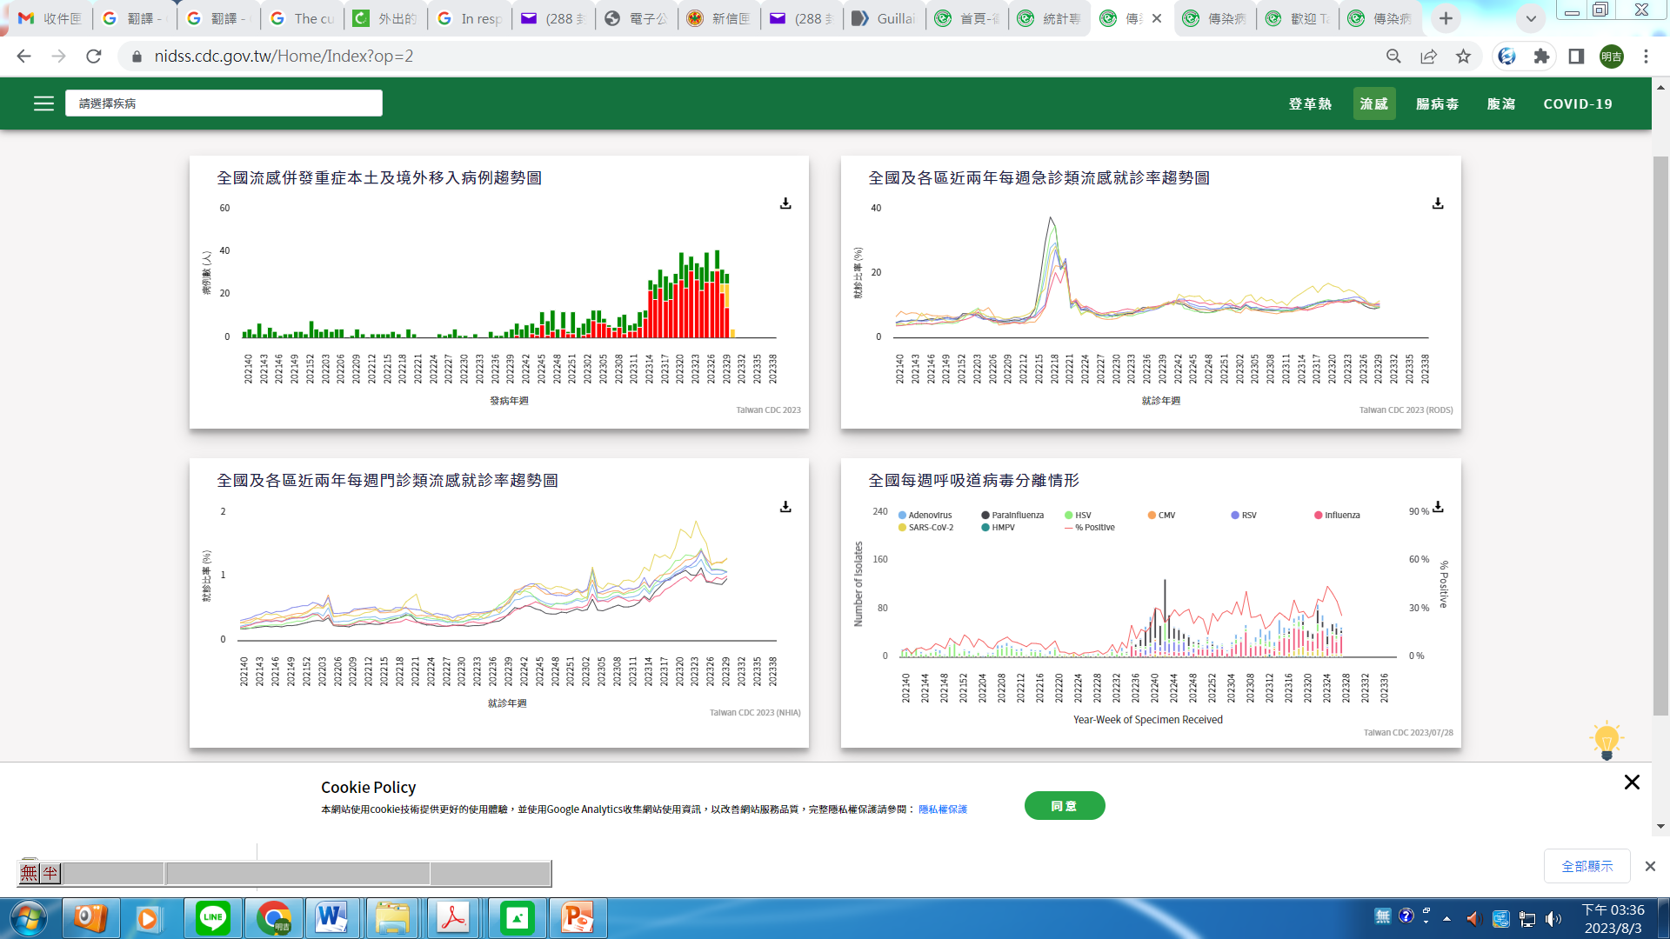

Slide 19
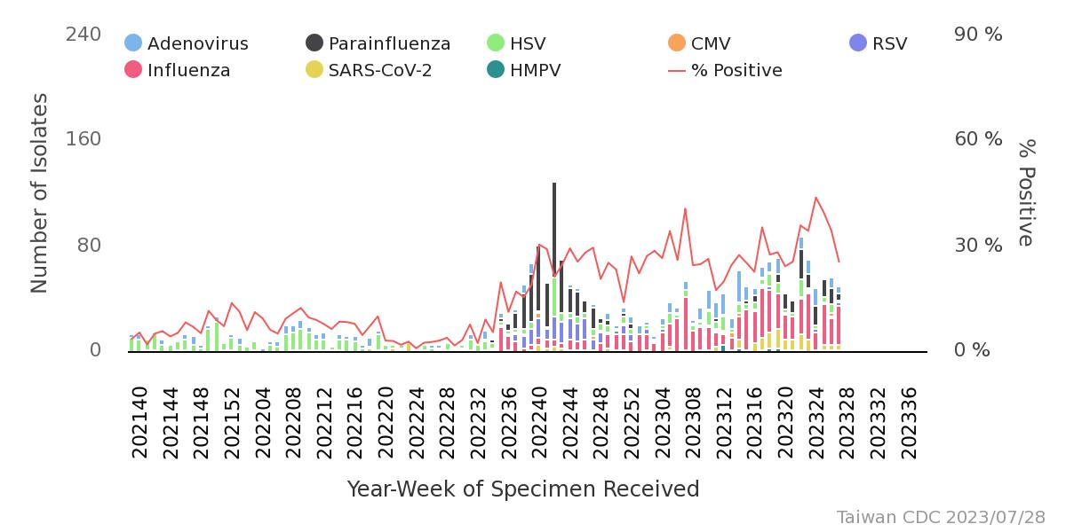

Slide 20
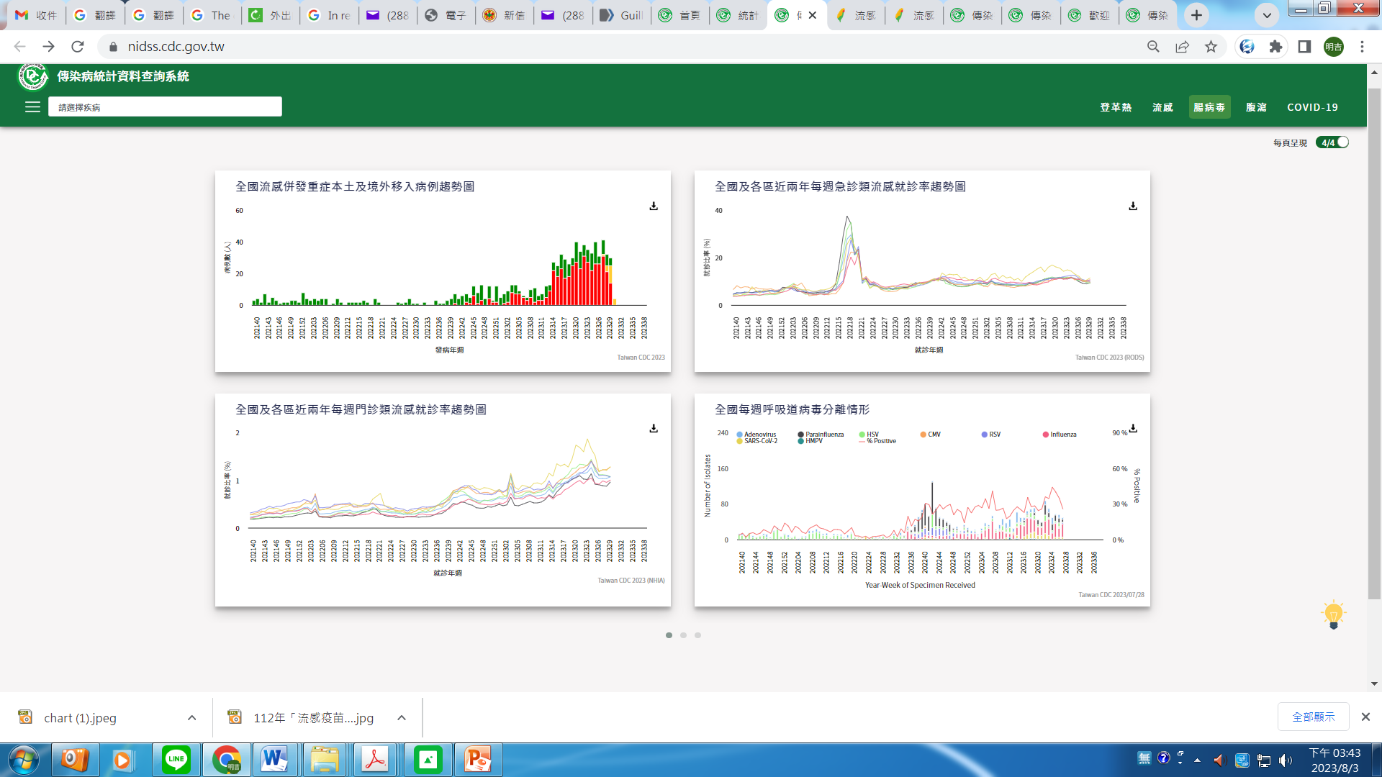

Slide 21
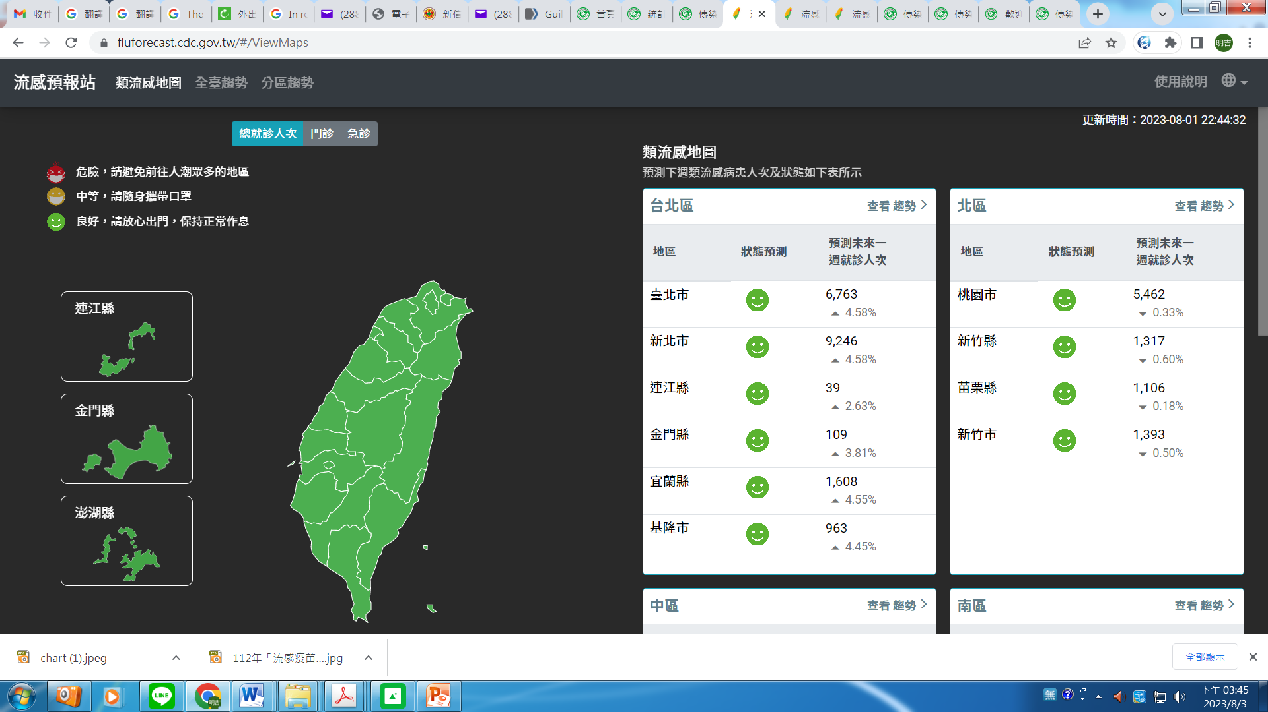

Slide 22
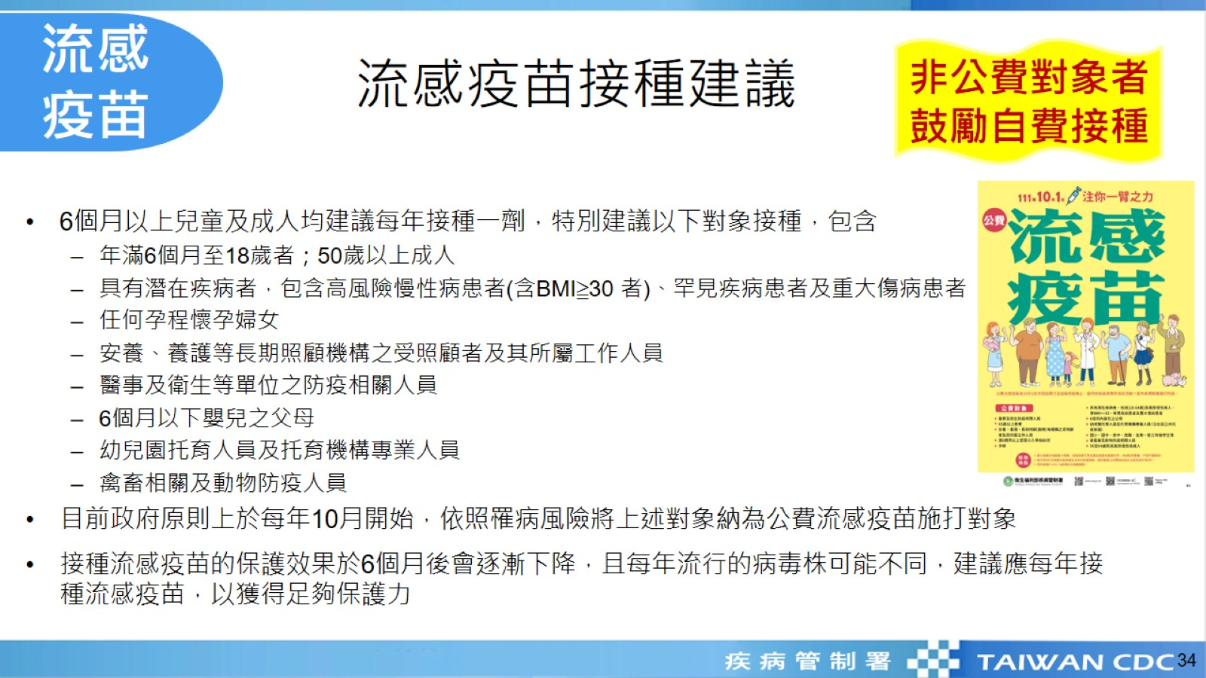
流感疫苗接種建議

Slide 23
流感高危險族群 與 高傳播族群
高危險族群係因自身免疫力關係，比非高危險族群有較多機會感染流感及出現嚴重併發症，包括有65歲以上長者、嬰幼兒、孕婦、免疫功能不全者，以及罹患氣喘、糖尿病、心血管、肺臟、肝臟、腎臟等疾病或BMI≧30者等。
高傳播族群係指因工作因素可能傳染給高危險族群或是處於容易造成傳播之場所者，包括醫療院所之醫護工作人員、慢性照護機構之工作人員，以及學校之學生等。
疾病管制署 季節性流感防治工作手冊 2021 11月修訂

Slide 24

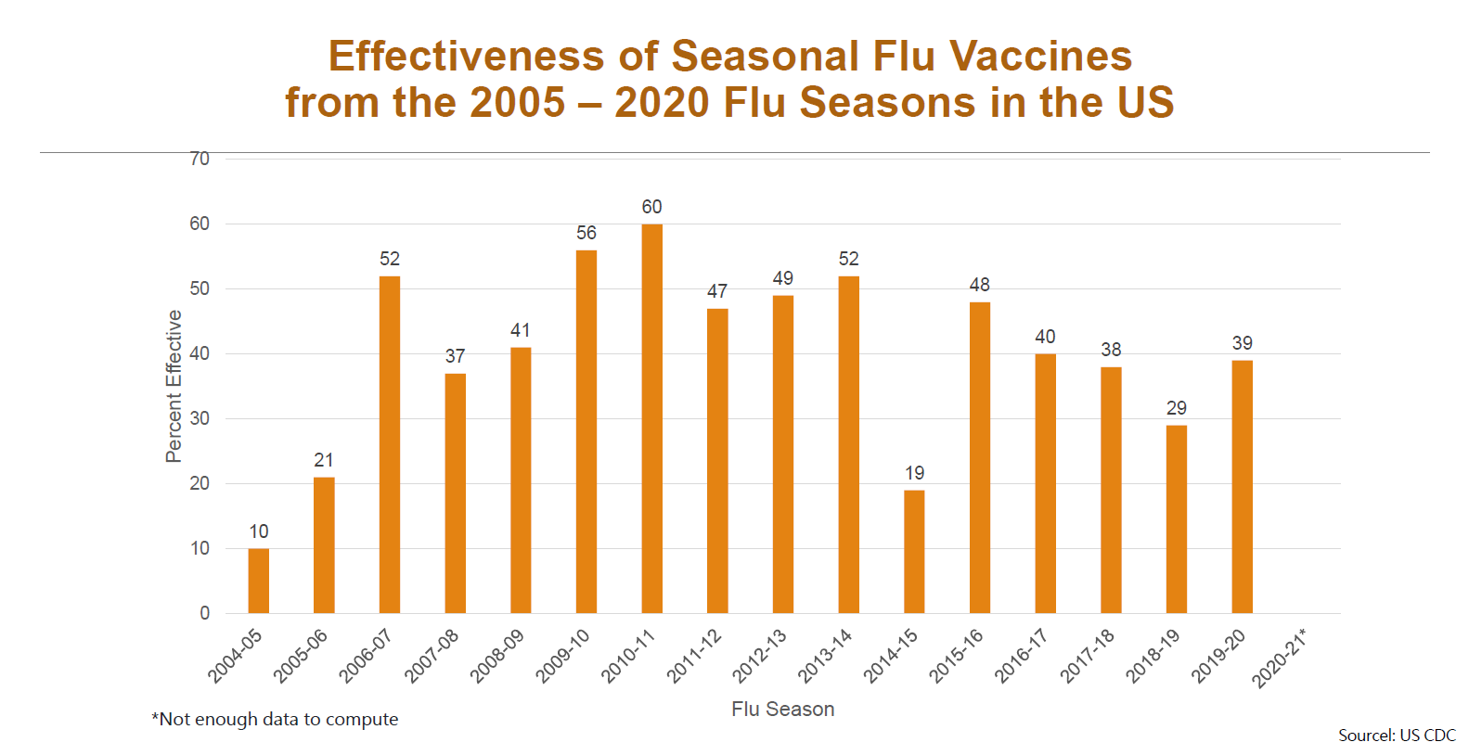

Slide 25
流感疫苗
流感疫苗的保護力約6個月後會逐漸下降，必須每年接種1次。完整接種後至少約需2星期的時間可產生保護力。
對18歲以上成人需入住加護病房的流感重症保護力則可達82%。
6個月至未滿18歲兒童青少年族群接種流感疫苗之保護力與成人相仿，流感疫苗對健康兒童青少年因流感死亡的保護力約65%
疾病管制署 季節性流感防治工作手冊 2022 12月修訂

Slide 26
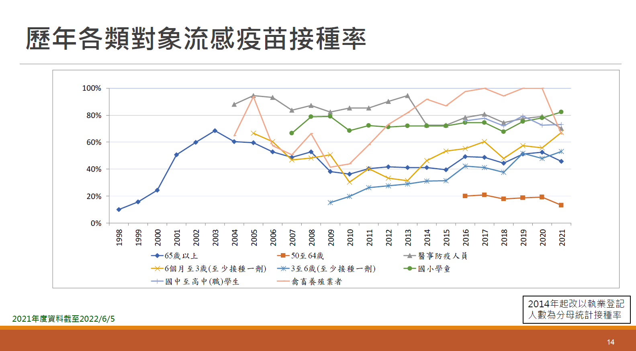

Slide 27
是否可和COVID-19疫苗一同接種？
流感疫苗是不活化疫苗，可以和其他疫苗同時接種於不同部位，或間隔任何時間接種。
目前實證顯示流感疫苗和COVID-19疫苗同時接種並不影響疫苗之有效性或安全性。
經111年2月25日衛生福利部傳染病防治諮詢會流感防治組及預防接種組聯席會議建議，流感疫苗與COVID-19疫苗，可以同時接種，民眾可依其需求選擇同時或間隔一段時間接種。
同時接種流感疫苗與COVID-19疫苗之接種部位，考量臨床接種實務之可行性與參考WHO指引，建議接種於不同肢體

Slide 28
6個月以上接種劑量為0.5 mL（各家廠牌適用年齡不同，詳見仿單「產品說明書」）。未滿9歲兒童，若是初次接種，應接種2劑，2劑間隔4週以上每次接種0.5mL；若過去曾接種過季節性流感疫苗（不論1劑或2劑），今年接種1劑即可。
109年7月6日衛生福利部傳染病防治諮詢會預防接種組會議討論決議，需接種2劑之兒童，2劑可接種不同廠牌疫苗。

Slide 29
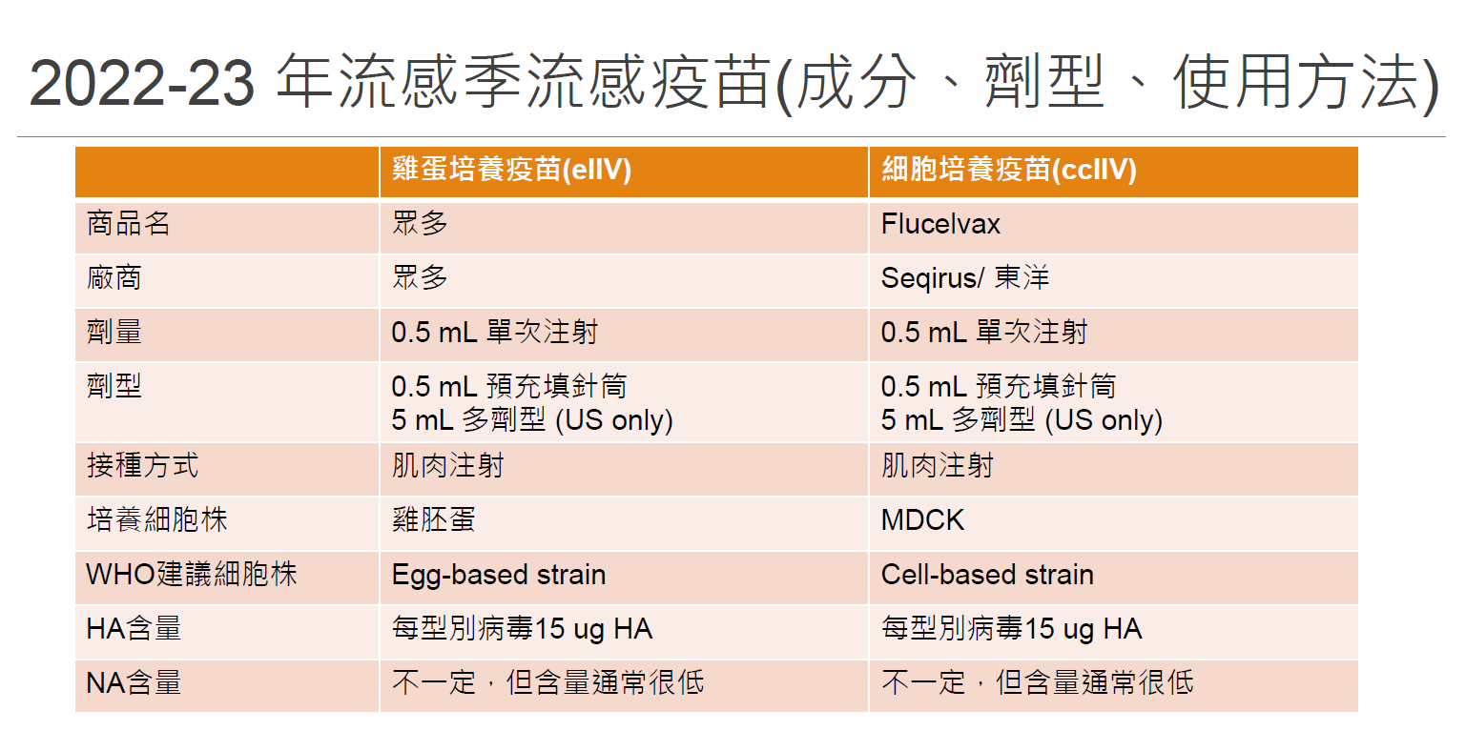

Slide 30
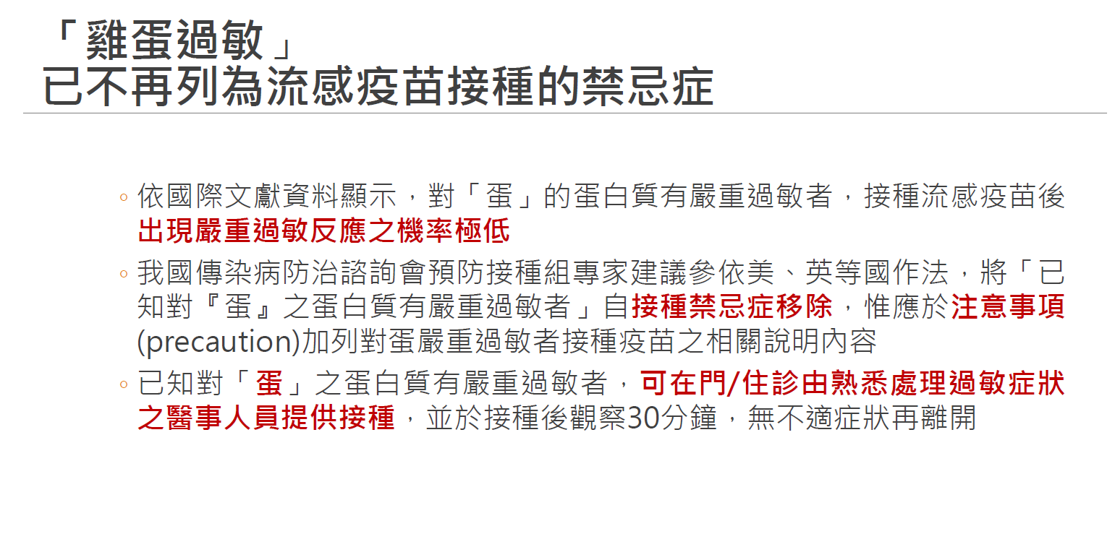

Slide 31
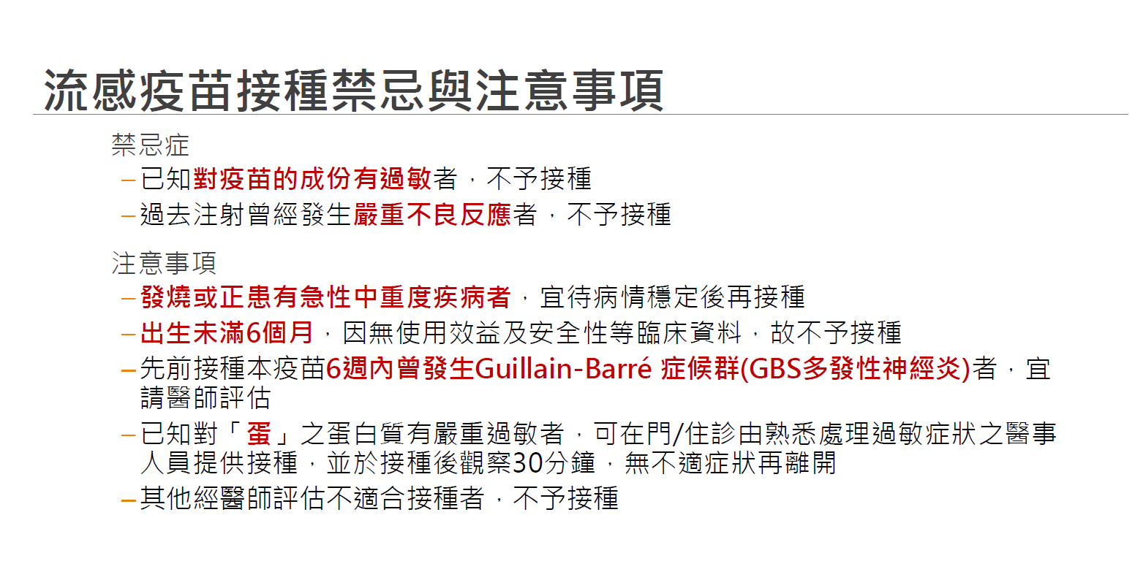

Slide 32
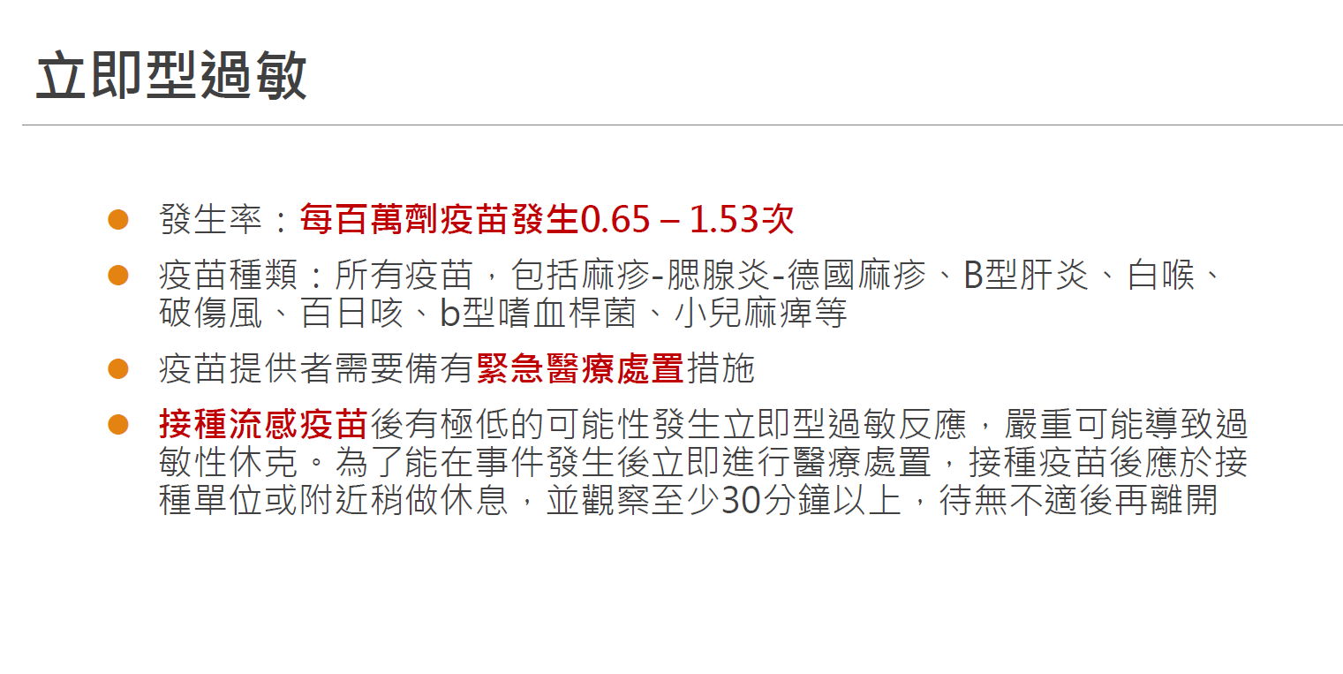

Slide 33
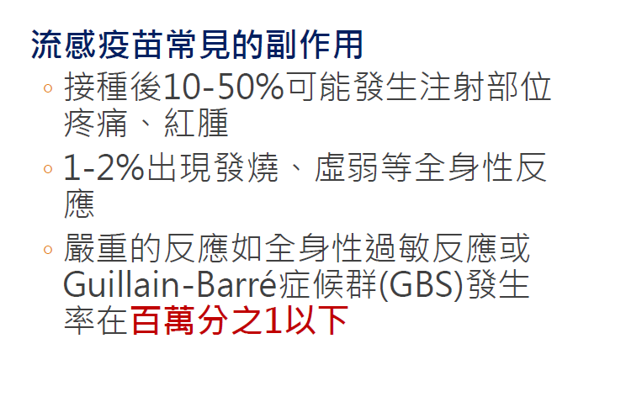

Slide 34
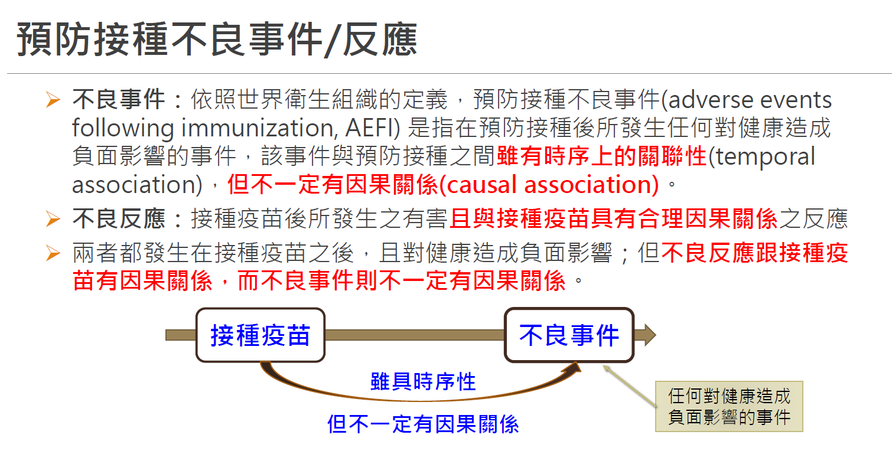

Slide 35
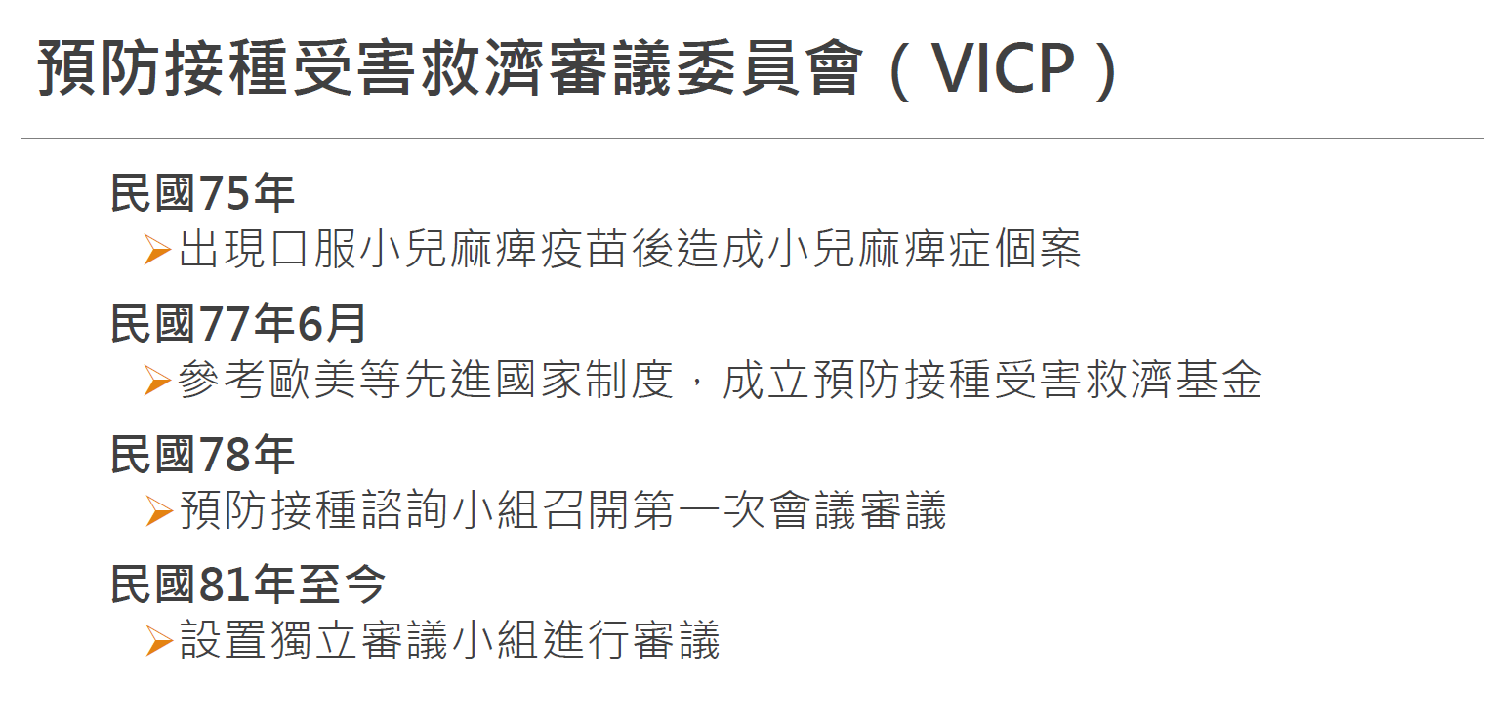

Slide 36
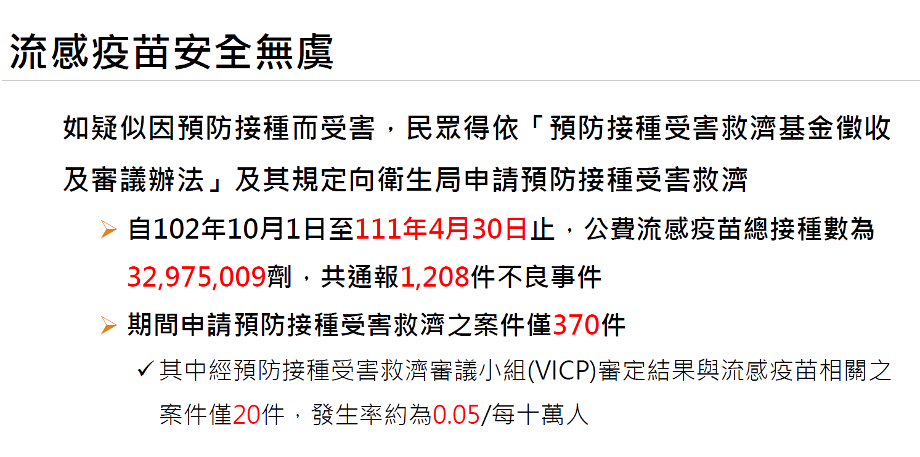

Slide 37
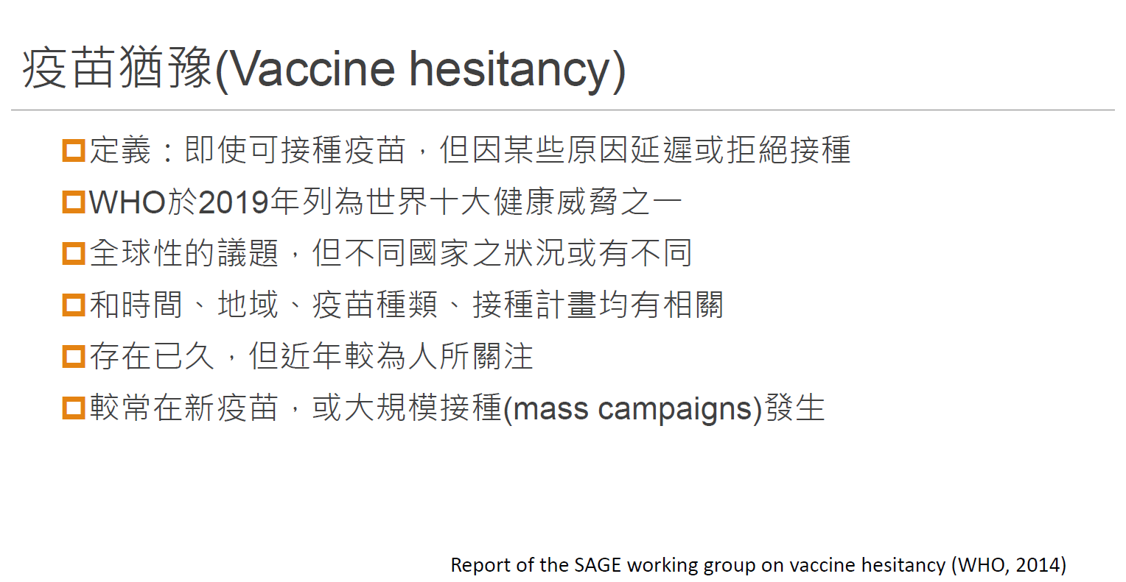

Slide 38
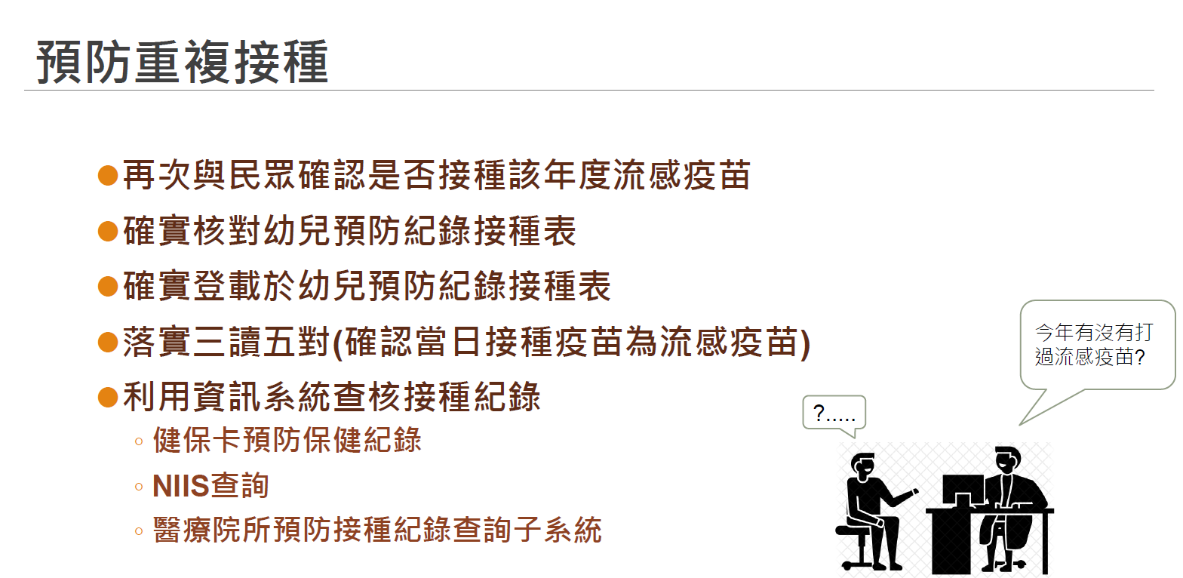

Slide 39
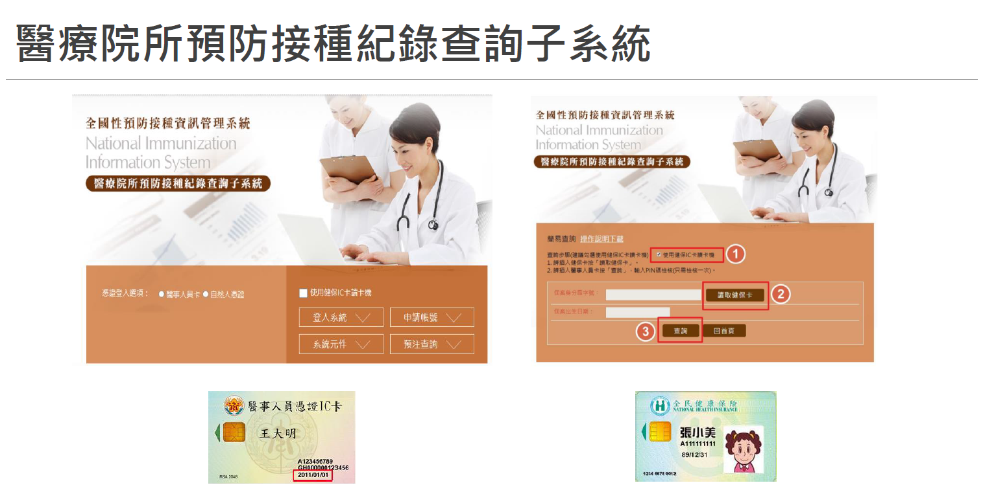

Slide 40
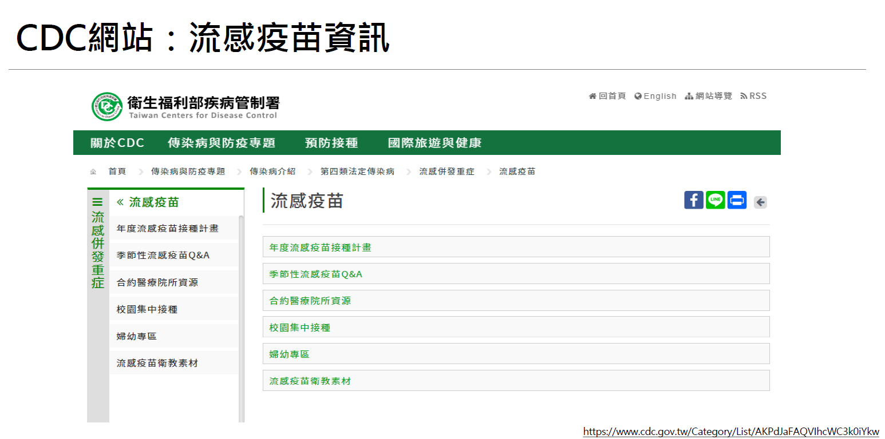

Slide 41
結論
我國季節性流感高峰期：12月到隔年3月(近年常見流感型別：A/H3N2，2009A/H1N1，B)
可利用疾管署的資料查詢現今流感概況
流感病毒可感染各年齡層，疫苗為預防流感重症的最佳方式。

